Slide 1
Module 3
Historique et marketing

Slide 2
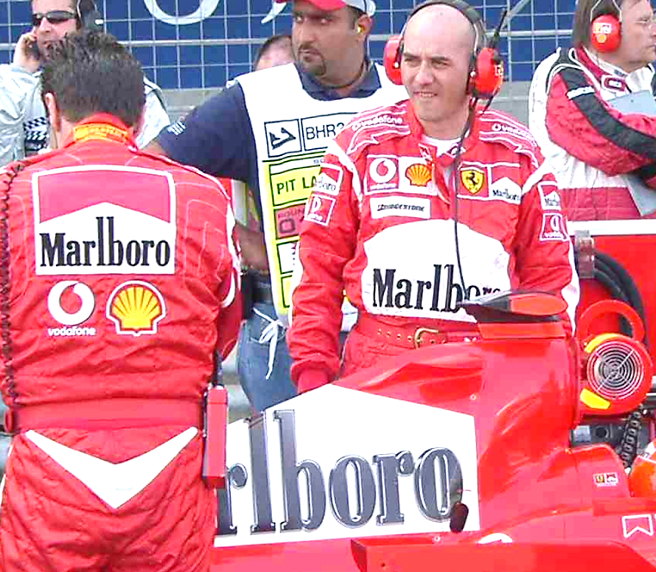
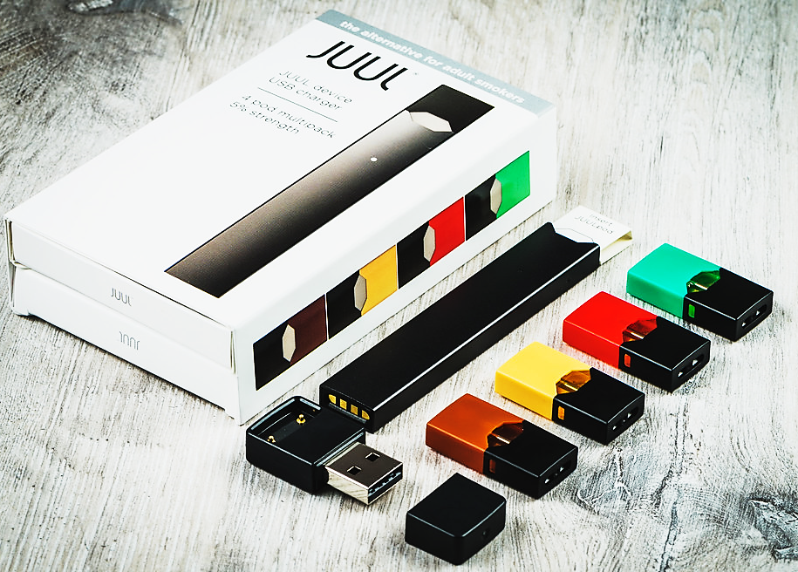
Notes:
L'industrie du tabac a toujours utilisé plusieurs stratégies de marketing pour cacher les risques liés à l'utilisation de la cigarette.
En faisant la promotion de la cigarette (faite avec des acteurs embauchés par les compagnies de tabac), les campagnes visaient parfois les hommes en les présentant comme « cools » et séduisants. Par moments, elles visaient les femmes en les rendant à la mode, modernes et attirantes. Certaines publicités ont par la suite visé indirectement les enfants et les jeunes en incluant des images de cigarettes dans les dessins animés. L'industrie visait alors les jeunes : « Le jeune d'aujourd'hui est le client régulier potentiel de demain, et la très grande majorité des fumeurs commencent à fumer dès l'adolescence. »
https://med.stanford.edu/tobaccopreventiontoolkit/E-Cigs.html
Arrivée de la JUUL au Canada à l'automne 2018
À l'image des publicités de tabac par le passé, les campagnes de marketing de la JUUL la présentent comme un produit branché, qui aide à la détente. Santé Canada s'inquiète de l'attrait que peuvent avoir les produits de vapotage, comme la JUUL, chez les jeunes.
https://ici.radio-canada.ca/nouvelle/1123719/sante-cigarette-electronique-juul-canada-jeunes
Sources des images : Pixabay et Clipart PowerPoint

Slide 3
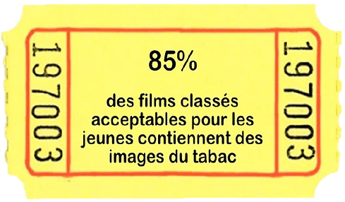
Maintenant, la publicité se retrouve dans les films et les réseaux sociaux.
Notes:
L'industrie s'ajuste… maintenant la publicité se retrouve dans les films et les réseaux sociaux.
Sources des images : Clipart PowerPoint et Coalition antitabac du N.-B.
http://nbatc.ca/wp-content/uploads/2019/09/Influence-des-films-sur-la-consommation-de-tabac-chez-les-adolescents.pdf

Slide 4
Module 4
Lois et politiques

Slide 5
Gouvernement fédéral
Loi sur le tabac et les produits de vapotage
Il est interdit de vendre ou de donner des produits de vapotage aux personnes âgées de moins de 18 ans.
Notes:
Loi fédérale – Loi sur le tabac et les produits de vapotage
https://laws-lois.justice.gc.ca/fra/lois/t-11.5/TexteComplet.html
Dans les produits de vapotage qui contiennent de la nicotine, la teneur en nicotine peut grandement varier. Avant juillet 2021 au Canada, la teneur en nicotine dans les produits de vapotage se situait entre 0 et plus de 60 mg/ml. Depuis juillet 2021, en vertu du Règlement sur la concentration en nicotine dans les produits de vapotage, une teneur maximale de 20 mg/ml pour les produits de vapotage fabriqués ou importés au Canada a été établie. Les produits de vapotage légaux contiennent désormais de 0 à 20 mg/ml de nicotine.
https://www.canada.ca/fr/sante-canada/services/tabagisme-et-tabac/vapotage.html
Source de l'image : Pixabay

Slide 6
Gouvernement provincial
Loi sur les endroits sans fumée
L'utilisation de cigarettes électroniques est interdite là où l'usage du tabac n'est pas autorisé.
Loi sur les ventes de tabac et de cigarettes électroniques
Il est interdit de vendre des cigarettes électroniques et des liquides à vapoter aux personnes âgées de moins de 19 ans.
Les personnes âgées de moins de 19 ans ne peuvent pas entrer dans une boutique de vapotage, à moins d'être accompagnées d'un adulte.
Notes:
Loi sur les endroits sans fumée
https://www2.gnb.ca/content/gnb/fr/ministeres/bmhc/gens_en_sante/content/reduction_tabagisme/legislation.html
Loi sur les ventes de tabac et de cigarettes électroniques
http://laws.gnb.ca/en/ShowPdf/cs/T-6.1.pdf
Depuis le 1er septembre 2021 :
La vente de produits de vapotage aromatisés, à l’exception des produits aromatisés au tabac, est interdite.
La vente d’une substance aromatisée destinée à être ajoutée à une cigarette électronique, à l’exception des produits aromatisés au tabac, est interdite.
https://www2.gnb.ca/content/gnb/fr/ministeres/bmhc/gens_en_sante/content/reduction_tabagisme/legislation.html
Source de l'image : Clipart PowerPoint

Slide 7
Politique scolaire
Politique 702 : Écoles sans tabagisme
L'usage du tabac, incluant les cigarettes électroniques, est interdit en tout temps :
Sur les lieux scolaires
Dans les véhicules scolaires
Dans les véhicules situés sur des lieux scolaires
Notes:
Politique 702 : Écoles sans tabagisme
https://www2.gnb.ca/content/dam/gnb/Departments/ed/pdf/K12/policies-politiques/f/702F.pdf
Source de l'image : Clipart PowerPoint

Slide 8
Teste tes connaissances!

Slide 9
Vrai ou faux?
Les boutiques de vapotage peuvent afficher de la publicité à l’extérieur de leur commerce.
Notes:
Source de l'image : Pixabay

Slide 10
FAUX
Il est interdit d'afficher de la publicité à l'extérieur des boutiques de vapotage et le matériel promotionnel affiché dans ces magasins ne doit pas être visible de l'extérieur.
Notes:
Réponse :
Faux
Il est interdit aux propriétaires de boutiques de vapotage d'afficher de la publicité à l'extérieur, et le matériel promotionnel affiché dans ces magasins ne doit pas être visible de l'extérieur.
https://www2.gnb.ca/content/gnb/fr/ministeres/bmhc/gens_en_sante/content/reduction_tabagisme.html
Source de l'image : Pixabay

Slide 11
Vrai ou faux?
Il est interdit d’acheter
une cigarette électronique à une personne âgée de moins de 19 ans.
Vrai
Notes:
Réponse :
Vrai
Au Nouveau-Brunswick, il est interdit à quiconque d’acheter ou de tenter d’acheter du tabac, des articles pour fumer ou des cigarettes électroniques pour une personne âgée de moins de 19 ans.
https://www2.gnb.ca/content/gnb/fr/ministeres/bmhc/gens_en_sante/content/reduction_tabagisme.html
Source de l'image : Pixabay

Slide 12
Choix multiples
Lequel de ces énoncés est vrai?
J'ai le droit de vapoter dans la cour d'école.
Il est interdit de vapoter là où il est interdit de fumer.
Un adulte peut vapoter dans sa voiture dans la cour d'école.
Notes:
Réponse :
b.
L’utilisation de cigarettes électroniques est interdite là où l’usage du tabac n’est pas autorisé.
https://www2.gnb.ca/content/gnb/fr/ministeres/bmhc/gens_en_sante/content/reduction_tabagisme.html
Source de l'image : Pixabay

Slide 13
Discussion
Notes:
On vous propose d'engager un dialogue sur les thèmes abordés dans ce module et d’encourager les élèves à participer activement à des discussions de groupe.
Source de l’image : Pixabay

Slide 14
Module 5
Stratégies de refus

Slide 15
Comment dire NON?
Notes:
Il est difficile de dire non et d’exprimer son opinion surtout lorsqu’elle diffère de celle des autres. On hésite entre le désir de respecter ses opinions et la peur du rejet. La pression peut devenir vraiment forte.
Voici donc quelques techniques de refus :
https://commencepasafumer.ca/fr
Source de l'image : Adobe Stock (achat)

Slide 16
Non merci,
je ne vapote PAS!
Si tu vapotes, tu as trois fois plus de risques d’essayer la cigarette.
Ne pas vapoter me fait économiser!
Notes:
Refuser :
« Non merci, je ne vapote pas! »
Utiliser l’humour :
« Ne pas vapoter me fait économiser! »
Partager ses connaissances :
« Si tu vapotes, tu as trois fois plus de risques d’essayer la cigarette. »
https://tombepasdanslepiege.ca/publications#*
https://commencepasafumer.ca/fr
https://www.gov.mb.ca/health/tobacco/docs/bot/gr6.fr.pdf
Source des images : Pixabay

Slide 17
Pourquoi vapotes–tu?
Non merci! Je dois m’en aller.
Notes:
Répondre par une question :
Si une personne t’offre de vapoter, demande-lui : « Pourquoi vapotes–tu? » Ça l’oblige à justifier son action et peut l’inciter à la réflexion.
Trouver une excuse ou s’éloigner :
Trouve une excuse temporaire sans afficher clairement ton désaccord.
Éloigne-toi en répondant : « Non merci! Je dois m’en aller. »
Retarder la décision :
« Pas maintenant. »
« On en reparlera plus tard. »
https://tombepasdanslepiege.ca/publications#*
https://commencepasafumer.ca/fr
https://www.gov.mb.ca/health/tobacco/docs/bot/gr6.fr.pdf
Source des images : Pixabay

Slide 18
NON!
Viens, on va aller jouer au hockey.
Non merci!
Non merci!
Non merci!
Notes:
Changer de sujet :
Ton ami te propose d’essayer sa nouvelle cigarette électronique.
« Non! Viens, on va aller jouer au hockey. »
Utiliser la technique de l’écho :
À chaque question, réponds la même chose.
« Tu veux une cigarette électronique? »
« Non merci. »
« Allez! »
« Non merci. »
« Tu as peur, c’est ça? »
« Non merci. »
Si la personne ne comprend pas, éloigne-toi.
https://tombepasdanslepiege.ca/publications#*
https://commencepasafumer.ca/fr
https://www.gov.mb.ca/health/tobacco/docs/bot/gr6.fr.pdf
Source des images : Pixabay

Slide 19
Non merci! Est-ce que ça veut dire que je dois vapoter pour être ton ami?
Ignore tout simplement l’autre personne.
Notes:
Renverser la pression :
« Non merci! Est-ce que ça veut dire que je dois vapoter pour être ton ami? »
Ignorer l’autre :
Ignore tout simplement l’autre personne. Continue de faire ce que tu faisais ou éloigne-toi sans dire un mot.
Éviter la situation :
Un ami qui vapote t’invite à aller chez lui.
Il n’y aura que vous deux. Si tu n’es pas à l’aise, refuse l’invitation.
https://tombepasdanslepiege.ca/publications#*
https://commencepasafumer.ca/fr
https://www.gov.mb.ca/health/tobacco/docs/bot/gr6.fr.pdf
Source des images : Pixabay

Slide 20
Fais-toi des amis qui ont les mêmes intérêts que toi. C’est plus facile de dire non quand on a des amis qui sont du même avis.
Notes:
L’union fait la force :
Dans un groupe, le fait d’être plusieurs à ne pas vapoter augmente la capacité de résister à la pression des autres.
Parfois, la seule façon de faire respecter ses choix et ses opinions est de changer de groupe d’amis.
https://tombepasdanslepiege.ca/publications#*
https://commencepasafumer.ca/fr
https://www.gov.mb.ca/health/tobacco/docs/bot/gr6.fr.pdf
Source des images : Pixabay

Slide 21
Fais un CHOIX allumé pour ta SANTÉ !
Notes:
Source de l'image : Adobe Stock (achat)

Slide 22
À TOI de faire le bon CHOIX!
Notes:
Ressources
Considère les conséquences du vapotage, Santé Canada
https://www.canada.ca/fr/services/sante/campagnes/vapotage.html
Santé Canada
https://www.canada.ca/fr/sante-canada/services/tabagisme-et-tabac/vapotage.html?utm_source=google&utm_medium=cpc_fr&utm_content=generic_1&utm_campaign=vapingprevention2019&utm_term=%2Bvapoter
Coalition antitabac du N.-B.
http://www.nbatc.ca/fr/index.php?page=e-cigs-vaping-products-flavouredtobacco
Association pulmonaire du Nouveau-Brunswick
https://poumonnb.ca/
Campagne de prévention sur le vapotage, Québec
https://tombepasdanslepiege.ca/publications#*
https://commencepasafumer.ca/fr
Programme de prévention de l'usage du tabac pour les élèves du Manitoba
https://www.gov.mb.ca/health/tobacco/bot.fr.html
Source de l'image : Adobe Stock (achat)

